Slide 1

묻고 위키로 가
- 2차 아이디어 톤 발표 -
(조장)김정현
박종선
박진영
조규상
조 이름 : 개발자의 협곡

Slide 2




로그인
계정이름
텍스트를 입력해 주세요
비밀번호
?
텍스트를 입력해 주세요
정보 기억하기
지역/언어
KR (한국어)
로그인
계정이름 찾기
로그인 애니메이션 끄기
비밀번호 찾기
로그인 음악 끄기
계정 생성하기

Slide 3
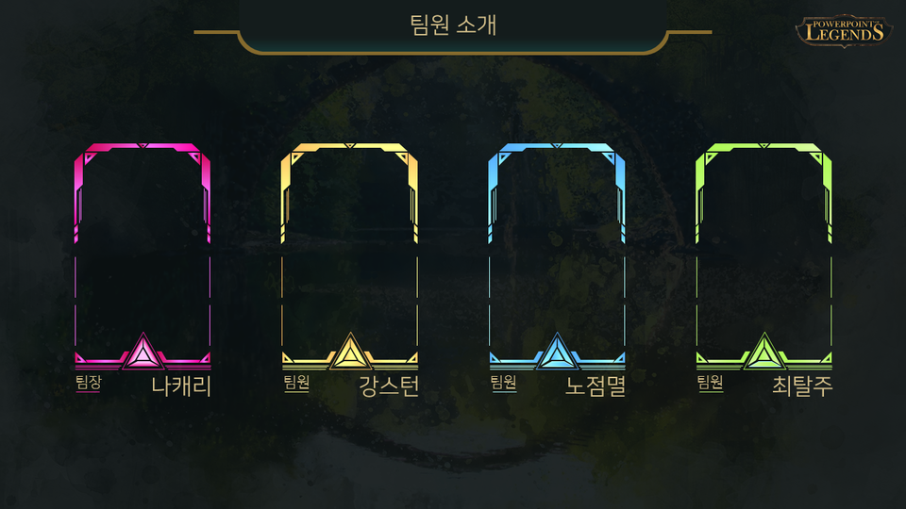



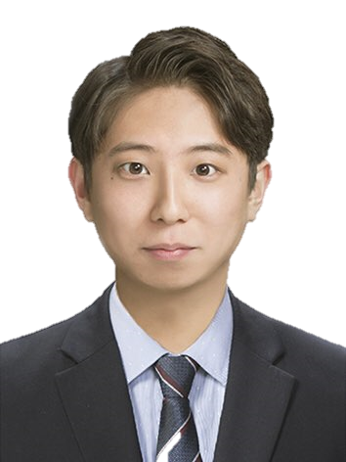
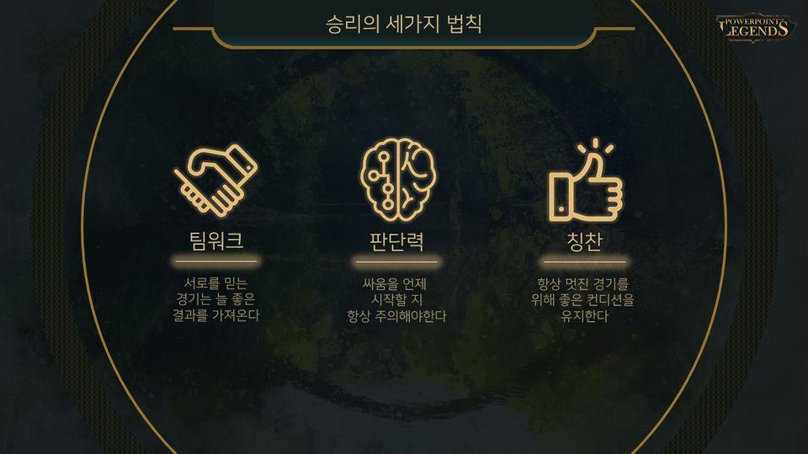
팀장
팀원
팀원
팀원
김정현
박종선
박진영
조규상

Slide 4
1. 주제 선정 이유
2. 시장성
3. 구현 계획
4. 사용 기술

Slide 5
주제 선정 이유
Notes:
1-1 키워드 간의 관계성을 간편하게 분석하고 시각화 하기 위해서
1-2 ‘오픈 API를 활용한 빅데이터 분석 및 시각화’ 라는 교육 과정의 커리큘럼을 전부 활용할 수 있는 프로젝트이기 때문에

Slide 6



TITLE
1. 주제 선정 이유 (배경, 결정 이유 등)
인터넷 상의 정보를 좀 더 간단히
시각화 하고 정리하면 어떨까?

Slide 7


TITLE
1. 주제 선정 이유 (배경, 결정 이유 등)
[오픈 API를 활용한 데이터 분석 및 시각화 B반]
과정에서 배운 내용을 복습하고 정리하는 최종 프로젝트로 적합

Slide 8
2. 시장성
- 기대 효과 및 차별성 -
Notes:
기대효과
- 사용자가 보다 편리하게 키워드에 대한 정보와 자료(마인드맵)을 습득할 수 있다.
차별성
- 기존 마인드맵 사이트 – 가입 필요, 사용자가 직접 데이터를 입력
- 기존 키워드 분석 사이트 – 검샌 순위, 검색량을 기준으로 하기 때문에 마이너한 키워드를 찾기 힘들다.

Slide 9
TITLE
2. 시장성
정보를 좀 더 간단히 시각화 하고 정리하면 어떨까?

Slide 10
3. 구현 계획
- 데이터 수집 및 전처리-
- 데이터 분석 -
- 화면설계 -

Slide 11
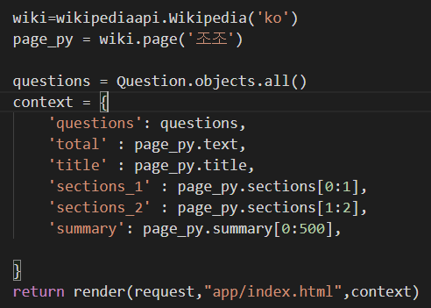
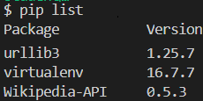
TITLE
3. 구현 계획 - 데이터 수집 및 전처리
위키피디아 API를 설치하여 데이터를 수집

Slide 12
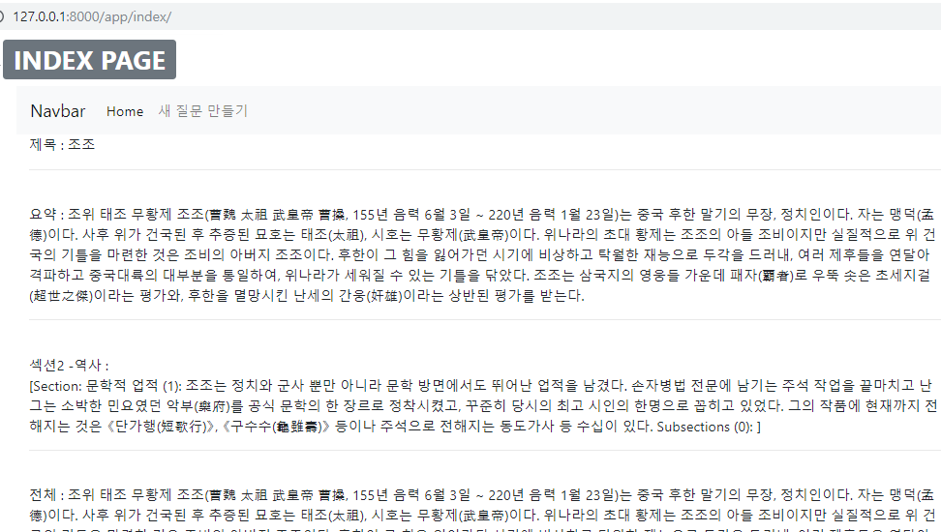
TITLE
3. 구현 계획 - 데이터 수집 및 전처리
수집 결과

Slide 13
TITLE
3. 구현 계획 - 데이터 수집 및 전처리
데이터 전처리 및 분석 계획은?
1. 형태소 분석을 통해 고유명사를 추출
2.
1. 형태소 분석을 통해 고유명사를 추출
1. 형태소 분석을 통해 고유명사를 추출

Slide 14
4. 사용 기술

Slide 15










TITLE
4. 사용 기술

Slide 16
THANK YOU

